Slide 1
Алгоритмизация и программирование и.о. доцент кафедры ИС Муханова А.А
Лекция №2 Типы и структуры данных

Slide 2
План лекции: 1.Структурированные и базовые типы данных. 2.Простые типы данных. Порядковые типы данных. Целые типы данных. 3.Стандартные математические функции для работы с различными типами данных. 4.Переменные 5.Инструкция присваивания 6. Инструкция ввода/вывода. 7. Ветвление.
Лекция №2 Типы и структуры данных.

Slide 3
Данные и их типы
Можно заметить, что все, что мы делаем, мы делаем над чем-то — какими-то предметами или объектами. Мы меняем свойства объектов и их возможности. Программы для компьютеров также манипулируют какими-то объектами (назовем их пока данными).
Очевидно, данные бывают разными. Очень часто компьютерной программе приходится работать с числами и строками.
– целые числа (integer) – положительные и отрицательные целые числа, а также 0 (например, 4, 687, -45, 0).
– числа с плавающей точкой (float point) – дробные числа (например, 1.45, -3.789654, 0.00453). Примечание: разделителем целой и дробной части служит точка, а не запятая.
– строки (string) — набор символов, заключенных в кавычки (например, "ball", "What is your name?", 'dkfjUUv', '6589'). Примечание: кавычки в Python могут быть одинарными или двойными.

Slide 4
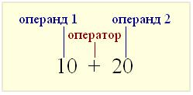
Операции
Можно сказать, что операция — это выполнение каких-нибудь действий над данными (операндами). Для выполнения конкретных действий требуются специальные инструменты — операторы.
Например, символ "+" по отношению к числам выполняет операцию сложения, а по
отношению к строкам — конкатенацию (соединение). Парный знак ** возводит первое число в степень второго.

Slide 5
Примеры
Выражение | Результат выполнения
34.907 + 320.65 | 355.55699999999996
"Hi, " + "world :)" | 'Hi, world :)'
"Hi, " * 10 | 'Hi, Hi, Hi, Hi, Hi, Hi, Hi, Hi, Hi, Hi, '

Slide 6
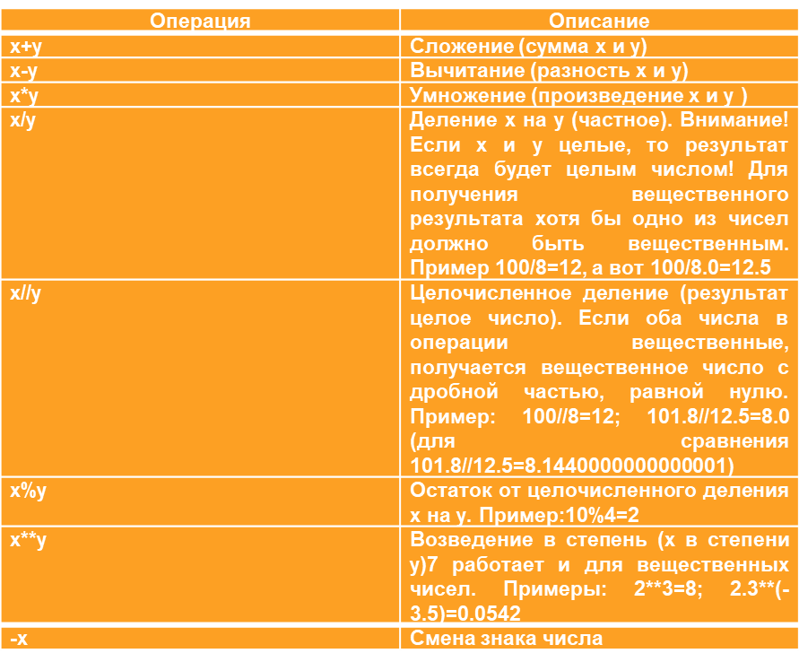
Операции

Slide 7
Изменение типа данных
Что будет, если мы попытаемся выполнить в одном выражении операцию над разными типами данных? Например, сложить целое и дробное число, число и строку. Однозначный ответ дать нельзя: так, при складывании целого числа и числа с плавающей точкой, получается число с плавающей точкой, а если попытаться сложить любое число и строку, то интерпретатор Python выдаст ошибку.
Выражение | Результат выполнения
1 + 0.65 | 1.6499999999999999
"Hi, " + 15 | O ш и б к а

Slide 8
Однако, бывают случаи, когда программа получает данные в виде строк, а оперировать должна числами (или наоборот). В таком случае используются специальные функции (особые операторы), позволяющие преобразовать один тип данных в другой. Так функция int() преобразует переданную ей строку (или число с плавающей точкой) в целое, функция str() преобразует переданный ей аргумент в строку, float() - в дробное число.
Выражение | Результат выполнения
int ("56") | 56
int (4.03) | 4
int ("comp 486") | O ш и б к а
str (56) | '56'
str (4.03) | '4.03'
float (56) | 56.0
float ("56") | 56.0

Slide 9
Кроме того, в Python для операций с числами используются функции
abs() (вычисление абсолютного значения — модуля, abs(−3) → 3),
pow() (возведение в степень, pow(2,3) → 8),
divmod() (вычисление результата целочисленного деления и остатка, divmod(17,5)→ (3,2)) и round() (округление, round(100.0/6) → 17.0).
Эти функции являются «встроенными», что означает, что для их использования нет необходимости подключать дополнительные модули. Все прочие функции для работы с числами (математические), такие как вычисление квадратного корня, синуса и пр. требуют подключения модуля math.

Slide 10
Переменные
Данные хранятся в ячейках памяти компьютера. Когда мы вводим число, оно помещается в память. Но как узнать, куда именно? Как в последствии обращаться к этим данным? Раньше, при написании программ на машинном языке, обращение к ячейкам памяти осуществляли с помощью указания регистров. Но уже с появлением ассемблеров, при обращении к данным стали использовать так называемые переменные. Механизм связи между переменными и данными может различаться в зависимости от языка программирования и типа данных. Пока достаточно запомнить, что данные связываются с каким-либо именем и в дальнейшем обращение к ним возможно по этому имени. Каждая переменная характеризуется именем и типом.

Slide 11
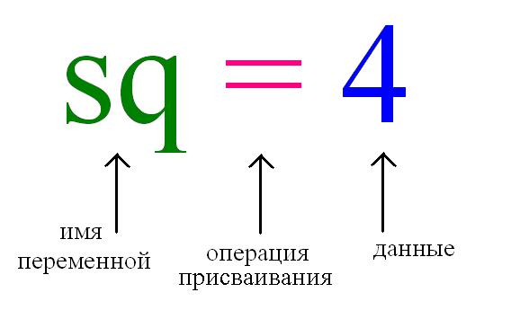
Операция присваивания
В программе на языке Python связь между данными и переменными устанавливается с помощью знака =. Такая операция называется присваиванием. Например, выражение sq = 4 означает, что на объект (данные) в определенной области памяти ссылается имя sq и обращаться к ним теперь следует по этому имени.

Slide 12
Переменные
Имена переменных могут быть любыми. Однако есть несколько общих правил их написания:
Желательно давать переменным осмысленные имена, говорящие о назначении данных, на которые они ссылаются.
Имя переменной не должно совпадать с командами языка (зарезервированными ключевыми словами).
Имя переменной должно начинаться с буквы или символа подчеркивания (_).
Строчные и заглавные буквы различаются, то есть переменные с именами dlina и Dlina– это две разные переменные.

Slide 13
В следующем списке перечислены все зарезервированные слова

Slide 14
Чтобы узнать значение, на которое ссылается переменная, находясь в режиме интерпретатора, достаточно ее вызвать (написать имя и нажать Enter).
Пример работы с переменными в интерактивном режиме:
>>> apples = 100
>>> eat_day = 5
>>> day = 7
>>> apples = apples - eat_day * day
>>> apples
65
>>> Еще пример:
m = n
sum = a + b
stepen3 = a ** 3
x = 2 * a – 3.6 * b/c;
sred = (a + b)/2.

Slide 15
Простое вычисление сложных процентов
principal = 1000 # Начальная сумма вклада
rate = 0.05 # Процент
numyears = 5 # Количество лет
year = 1
while year <= numyears:
principal = principal * (1 + rate)
print year, principal # В Python 3: print(year, principal)
year += 1
В результате работы программы будет получена следующая таблица:
1 1050.0
2 1102.5
3 1157.625
4 1215.50625
5 1276.2815625

Slide 16
Python – это язык с динамической типизацией, то есть в ходе выполнения программы одна и та же переменная может хранить значения различных типов. Оператор присваивания просто создает связь между именем переменной и значением. Хотя каждое значение имеет собственный тип данных, например целое число или строка, сами переменные не имеют типа и в процессе выполнения программы могут ссылаться на значения любых типов. Этим Python отличается от языка C, например, в котором каждая переменная имеет определенный тип, размер и местоположение в памяти, где сохраняется ее значение. Динамическую природу языка Python ниже можно наблюдать на примере переменной principal. Изначально ей присваивается целочисленное значение. Однако позднее в программе выполняется следующее присваивание:
principal = principal * (1 + rate)

Slide 17
Эта инструкция вычисляет выражение и присваивает результат переменной с именем principal. Несмотря на то что первоначальное значение переменной principal было целым числом 1000, новое значение является числом с плавающей точкой (значение переменной rate является числом с плавающей точкой, поэтому результатом приведенного выше выражения также будет число с плавающей точкой). То есть в середине программы «тип» переменной principal динамически изменяется с целочисленного на число с плавающей точкой. Однако, если быть более точными, следует заметить, что изменяется не тип переменной principal, а тип значения, на которое ссылается эта переменная.

Slide 18
Конец строки завершает инструкцию. Однако имеется возможность разместить несколько инструкций в одной строке, отделив их точкой с запятой, как показано ниже:
principal = 1000; rate = 0.05; numyears = 5;

Slide 19
Логические выражения
Логического выражения и логический тип данных
Часто в реальной жизни мы соглашаемся или отрицаем то или иное утверждение, событие, факт. Например, "Сумма чисел 3 и 5 больше 7" является правдивым утверждением, а "Сумма чисел 3 и 5 меньше 7" - ложным. Можно заметить, что с точки зрения логики подобные фразы предполагают только два результата: "Да" (правда) и "Нет" (ложь). Подобное используется в программировании: если результатом вычисления выражения может быть лишь истина или ложь, то такое выражение называется логическим.
Выше были описаны три типа данных: целые, дробные числа, а также строки. Также выделяют логический тип данных . У этого типа всего два возможных значения: True (правда) — 1 и False (ложь) — 0. Только эти значения могут быть результатом логических выражений.

Slide 20
Логические операторы
Говоря на естественном языке (например, русском) мы обозначаем сравнение словами "равно", "больше", "меньше". В языках программирования используются специальные знаки, подобные тем, которые используются в математических выражениях: > (больше), < (меньше), >= (больше или равно), <= (меньше или равно).
Новыми для вас могут оказаться обозначение равенства: == (два знака "равно"); а также неравенства !=. Здесь следует обратить внимание на следующее: не путайте операцию присваивания, обозначаемую в языке Python одиночным знаком "равно", и операцию сравнения (два знака "равно"). Присваивание и сравнение — совершенно разные операции.

Slide 21
Примеры
Примеры работы с логическими выражениями на языке программирования Python (после # написаны комментарии):
x = 12 – 5 # это не логическая операция,
# а операция присваивания переменной x результата выражения 12 — 5
x == 4 # x равен 4
x == 7 # x равен 7
x != 7 # x не равен 7
x != 4 # x не равен 4
x > 5 # x больше 5
x < 5 # x меньше 5
x >= 6 # x больше или равен 6
x <= 6 # x меньше или равен 6

Slide 22
Сложные логические выражения
Логические выражения типа verymuch >= 1023 является простым. Однако, на практике не редко используются более сложные. Может понадобиться получить ответа "Да" или "Нет" в зависимости от результата выполнения двух простых выражений. Например, "на улице идет снег или дождь", "переменная new больше 12 и меньше 20" и т.п.
В таких случаях используются специальные операторы, объединяющие два и более простых логических выражения. Широко используются два способа объединения: через, так называемые, логические И (and) и ИЛИ (or).

Slide 23
Сложные логические выражения
Чтобы получить истину (True) при использовании оператора and, необходимо, чтобы результаты обоих простых выражений, которые связывает данный оператор, были истинными. Если хотя бы в одном случае результатом будет False (ложь), то и все сложное выражение будет ложным.
Чтобы получить истину (True) при использовании оператора or, необходимо, чтобы результаты хотя бы одного простого выражения, входящего в состав сложного, был истинным. В случае оператора or сложное выражение становится ложным лишь тогда, когда ложны все составляющие его простые выражения.

Slide 24
Примеры
Примеры работы со сложными логическими выражениями на языке программирования Python (после # написаны комментарии):
x = 8
y = 13
x == 8 and y < 15 # x равен 8 и y меньше 15
x > 8 and y < 15 # x больше 8 и y меньше 15
x != 0 or y >15 # x не равен 0 или y меньше 15
x < 0 or y >15 # x меньше 0 или y меньше 15
Определите устно результаты выполнения операций, приведенных в примере выше. Проверьте правильность ваших предположений, выполнив данные выражения с помощью интерпретатора языка Python.

Slide 25
Основные логические операции и выражения

Slide 26
Ввод данных с клавиатуры
Компьютерные программы обрабатывают данные, производя над ними операции, которые задал программист, и которые были обусловлены поставленными задачами. Данные в программу можно "заложить" в процессе ее разработки. Однако такая программа всегда будет обрабатывать одни и те же данные и возвращать один и тот же результат. Чаще требуется совершенно другое — программа должна обрабатывать разные (относительно, в определенном диапазоне) данные, которые поступают в нее из внешних источников. В качестве последних могут выступать файлы или клавиатура. Когда информация вводится с клавиатуры, а результаты выводятся на экран монитора, то можно говорить об интерактивном режиме работы программы. Она обменивается информацией с внешней для нее средой: может выводить и получать данные в процессе выполнения, и не является замкнутой сама на себе.
С выводом данных мы уже отчасти знакомы: выводом на экран (и не только) в языке программирования Python занимается функция print().

Slide 27
Ввод данных с клавиатуры в программу (начиная с версии Python 3.0) осуществляется помощью функции input(). Когда данная функция выполняется, то поток выполнения программы останавливается в ожидании данных, которые пользователь должен ввести с помощью клавиатуры. После ввода данных и нажатия Enter, функция input() завершает свое выполнение и возвращает результат, который представляет собой строку символов, введенных пользователем.

Slide 28
Примеры
>>> input()
1234
'1234'
>>> input() Hello World!
'Hello World!'
>>>

Slide 29
Когда выполняющаяся программа предлагает пользователю что-либо ввести, то пользователь может не понять, что от него хотят. Надо как-то сообщить, ввод каких данных ожидает программа. С этой целью функция input() может принимать необязательный аргумент-приглашение строкового типа; при выполнении функции сообщение будет появляться на экране и информировать человека о запрашиваемых данных.
>>> input("Введите номер карты: ")
Введите номер карты: 98765
'98765'
>>> input('Input your name: ')
Input your name: Sasha
'Sasha'
>>>

Slide 30
Из примеров видно, что данные возвращаются в виде строки, даже если было введено число. В более ранних версиях Python были две встроенные функции, позволяющие получать данные с клавиатуры: raw_input(), возвращающая в программу строку и input() , возвращающая число. Начиная с версии Python 3.0, если требуется получить число, то результат выполнения функции input() изменяют с помощью функций int() или float().
>>> input('Введите число: ')
Введите число: 10 '10'
>>> int(input('Введите число: '))
Введите число: 10 10
>>> float(input('Введите число: '))
Введите число: 10 10.0

Slide 31
Результат, возвращаемый функцией input(), обычно присваивают переменной для дальнейшего использования в программе.
>>> userName = input('What is your name? ')
What is your name? Masha
>>> exp = input('3*34 = ')
3*34 = 102
>>> exp = int(exp) + 21
>>> userName
'Masha'
>>> exp
123
>>>

Slide 32
Контрольные вопросы
Перечислите операции с целыми значениями. В каких операциях операнды могут принимать только целые значения?
Перечислите логические операции. Что может быть операндом при такой операции? Какие значения принимает результат?
Какие операции можно вычислять с вещественными значениями?
Перечислите стандартные математические функции. Какие типы может иметь их аргумент?
Как организовать возведение в степень?
Перечислите стандартные функции преобразования типов. Какие два способа преобразования вещественных значений в целые?
Какие величины в программе называют «переменными»?
Чем характеризуется каждая переменная?
Каковы правила присвоения имен переменным?
Почему желательно переменным давать «говорящие» имена?
Какие типы переменных вы знаете?
Что определяет тип переменной?
Какие значения может иметь переменная логического типа?
Что такое приоритет операций? Зачем он нужен? Перечислите арифметические операции в порядке уменьшения приоритета.

Slide 33
Вопросы
Какие типы данных вы знаете? Опишите их.
Можно ли преобразовать дробное число в целое? целое в дробное? В каких случаях можно строку преобразовать в число?
Приведите примеры операций. Для чего предназначена операция присвоения?
Какие существуют правила и рекомендации для именования переменных?

Slide 34
Практическая работа инструкция присваивания
Переменной var_int присвойте значение 10, var_float - значение 8.4, var_str - "No".
Измените значение, хранимое в переменной var_int, увеличив его в 3.5 раза, результат свяжите с переменной big_int.
Измените значение, хранимое в переменной var_float, уменьшив его на единицу, результат свяжите с той же переменной.
Разделите var_int на var_float, а затем big_int на var_float. Результат данных выражений не привязывайте ни к каким переменным.
Измените значение переменной var_str на "NoNoYesYesYes". При формировании нового значения используйте операции конкатенации (+) и повторения строки (*).
Выведите значения всех переменных.

Slide 35
Практическая работа Логические выражения
Присвойте двум переменным любые числовые значения.
Составьте четыре сложных логических выражения с помощью оператора and, два из которых должны давать истину, а два других - ложь.
Аналогично выполните п. 2, но уже используя оператор or.
Попробуйте использовать в сложных логических выражениях работу с переменными строкового типа.

Slide 36
Практическая работа Ввод данных
Создайте скрипт (файл data.py), который бы запрашивал у пользователя
его имя: "What is your name?"
возраст: "How old are you?"
место жительства: "Where are you live?"
а затем выводил три строки
"This is имя"
"It is возраст"
"He live in место_жительства"
где вместо имя, возраст, место_жительства должны быть соответствующие данные, введенные пользователем

